Slide 1
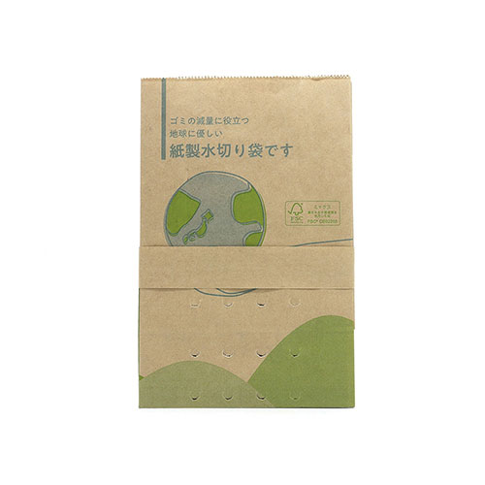
【提案書】
紙製水切り袋2枚入
特徴
キッチンの流し台などに設置できる、紙製の水切り袋。見た目がオシャレで嫌な臭いのもとになる水分を減らし、ゴミを減量することもできます。環境に配慮したFSCマーク入り製品です。
商品写
納期
納期スペース
仕様
素材：紙
サイズ：約13×9×20cm(使用時)
包装：なし
お見積
お見積りスペース

